Slide 1
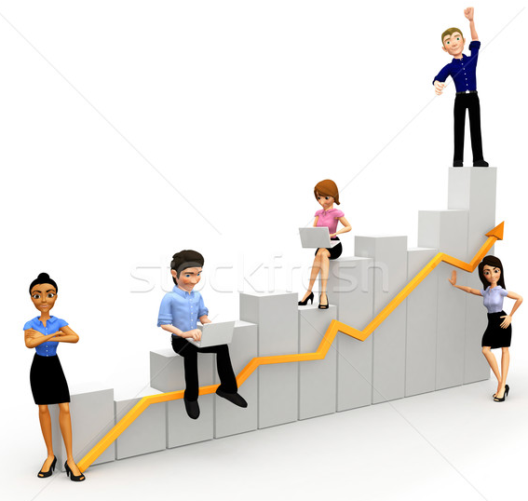
ФОРМИРОВАНИЕ АССОРТИМЕНТА

Slide 2
Набор товаров, объединенных по какому-либо одному или совокупности признаков, получил название ассортимента.
Ассортимент товаров - совокупность их видов, разновидностей и сортов, объединенных или сочетающихся по определенному признаку. Основными группировочными признаками товаров являются сырьевой, производственный и потребительский.
.

Slide 3
Ассортименту товаров присущи определенные черты. Обычно выделяют семь основных понятий, которые характеризуют разные стороны ассортимента:
широта, глубина, полнота, устойчивость (стабильность), сбалансированность, структура, степень обновления

Slide 4
Широта ассортимента - это количество имеющихся товарных групп, видов товаров. Широта ассортимента характеризуется абсолютными показателями - количеством имеющихся товарных позиций, увеличением или уменьшением этого количества во времени.
Глубина ассортимента - это количество реализуемых разновидностей товаров. Глубину ассортимента характеризуют показатели, определяемые как произведение количества предлагаемых видов (групп) товаров на количество разновидностей в каждой группе.

Slide 5
Полнота ассортимента показывает, какую часть фактически имеющиеся в наличии разновидности товара составляют от количества разновидностей, предусматриваемых соответствующими прейскурантами, спецификациями, перечнями.
Полнота ассортимента рассчитывается по формуле
Кп = Аф/Ап,
где Кп — коэффициент полноты ассортимента;
Аф — фактическое количество разновидностей товаров на момент проверки;
Ап — количество разновидностей товаров по ассортиментному перечню.

Slide 6
Устойчивость (стабильность) ассортимента представляет отношение имеющихся в продаже товаров к обязательному их перечню.
Устойчивость (стабильность) ассортимента ни в коем случае не должна означать его статичность. Ассортимент всякого торгового предприятия должен содержать в себе две части - постоянную и переменную. Постоянная часть ассортимента должна содержать максимально полное количество товарных позиций в соответствии с твердо сформированным спросом.
Устойчивость (стабильность) ассортимента рассчитывается по формуле
Ку Л (А1 + А2 + ... + Ан) / Ап • Н,
где Ку — коэффициент устойчивости (стабильности) ассортимента;
А1...Ан — фактическое количество разновидностей в момент отдельных проверок;
Н — число проверок.

Slide 7
Сбалансированность ассортимента - это рациональное сочетание товарных групп и разновидностей в соответствии со спросом и спецификой работы предприятия, которая позволяет ему эффективно с прибылью работать. Сбалансированным можно считать ассортимент, если он в рациональных пропорциях сочетает разные товарные группы в соответствии с общей направленностью товарного предложения в конкретном торговом предприятии.
Степень обновления показывает удельный вес новых, ранее не продаваемых видов товаров в общем их количестве.
Степень обновления рассчитывается по формуле
Ко = Ант/Ап,
где Ко — коэффициент обновления ассортимента;
Ант — количество разновидностей новых (ранее не продаваемых) товаров.
Например, розничное торговое предприятие реализует 130 видов товаров, из них 48 —- новые. Степень обновления ассортимента в этом случае будет равна 0,37 (48 : 130).

Slide 8
Основные направления в области формирования ассортимента:
сокращение ассортимента - это количественное и качественное изменение набора товаров за счет уменьшения его широты и полноты. Основными причинами сокращения ассортимента могут быть падение спроса, недостаточность предложений, убыточность или низкая прибыльность при реализации товаров;
расширение ассортимента - это количественное или качественное изменение набора товаров за счет увеличения показателей широты, полноты и новизны. Причинами расширения ассортимента могут быть: увеличение спроса и предложения, высокая рентабельность производства и реализации товаров, появление новых товаров или новых производителей;

Slide 9
стабилизация ассортимента - это состояние набора товаров, характеризующееся высокой устойчивостью и низкой степенью обновления. Это способность набора товаров удовлетворять спрос на одни и те же товары (в большей степени характерно для продовольственных товаров повседневного спроса);
обновление ассортимента - это качественные и количественные изменения набора товаров, который способен удовлетворить изменившиеся потребности за счет новых товаров.

Slide 10
совершенствование ассортимента — это количественные и качественные изменения набора товаров для повышения его рациональности. Под рациональностью понимают способность набора товаров наиболее полно реально удовлетворять обоснованные потребности разных групп (сегментов) потребителей;
гармонизация ассортимента - это количественные и качественные изменения набора товаров, отражающие степень близости реального ассортимента к оптимальному при реализации и использовании. Стремление к гармоничности при формировании ассортимента выражается в специализации магазинов или отдельных секций.

Slide 11
Товарный ассортимент любого оптового торгового предприятия можно условно разделить на три составляющие:
базовый ассортимент товаров - это товары, отражающие ассортиментный профиль оптового торгового предприятия, которые постоянно имеются в наличии и на которые приходится не менее 50% продаж;
«привлекающие» товары - это товары, которые способны выделить торговое предприятие среди его конкурентов и которые нередко являются для покупателей показателем уровня цен;
дополняющие товары - это товары, которые могут обеспечить комплексное удовлетворение требований покупателей, и их присутствие в ассортименте торгового предприятия вызывает большее доверие покупателей.

Slide 12
В качестве специфических особенностей формирования ассортимента в оптовой торговле можно отметить следующие:
процессы формирования ассортимента в оптовом торговом звене состоят из двух этапов. В первую очередь определяется укрупненный ассортимент, основой для определения которого является спрос потребителей. Во вторую очередь разрабатывается развернутый ассортимент (т. е. число разновидностей товаров), наличие которого на предприятии, в соответствии с конкретными заявками потребителей, обязательно;
любое оптовое торговое предприятие имеет свои особенности, и, естественно, ассортиментный перечень не будет одинаковым. Понятие «ассортиментный перечень» близко по содержанию, но не совпадает с понятием «оптимальный ассортимент». Ассортиментный перечень - это минимальное количество товаров, которое всегда должно быть у оптовика;
ассортиментный перечень не должен являться жестко фиксированным, неизменным документом. Установленные ассортиментные перечни должны подвергаться корректировке, учитывая: происходящие изменения спроса, обновление промышленного ассортимента, результаты ярмарочных закупок и т. д.

Slide 13
В розничных торговых предприятиях также выделяют особенности формирования ассортимента. В процессе формирования ассортимента в розничной торговле можно выделить три четко выраженных этапа.
На первом - устанавливается укрупненный ассортимент товаров. На этом этапе в значительной степени определяется ассортиментный профиль предприятия розничной торговли.
На втором - разрабатывается структура укрупненного ассортимента (т. е. соотношение различных групп товаров). Разработка структуры группового ассортимента позволяет осуществить связь выбранной специализации с планировочными решениями, вариантами исполнения торговой техники и т. д.
На третьем - определяется уже развернутый ассортимент, осуществляется подбор конкретных разновидностей товаров.

